Slide 1
Requerimiento de capital obligatorio
Módulo de los riesgos de mercado
Módulo del riesgo de fallido de la contraparte
Seminario de Capacitación en Seguros ASSAL-IAIS-SUGESE
San Jose, Costa Rica, 19-22 Noviembre 2012

Slide 2
INDICE
1. SCR por riesgo de mercado
a. Evaluación de la calidad crediticia de las exposiciones
b. Inversiones deducibles de fondos propios
c. Sub-módulo de riesgo de tipos de interés (libres de riesgo)
d. Sub-módulo de riesgo de diferenciales (spreads)
e. Sub-módulo de riesgo de inmuebles
f. Sub-módulo de riesgo de acciones
g. Sub-módulo de riesgo de divisas
h. Sub-módulo de riesgo de concentración
i. Sub-módulo de riesgo de la prima anti-cíclica
2. SCR por riesgo de contraparte
a. Exposiciones tipo 1 (no diversificables)
b. Exposiciones tipo 2 (diversificables)

Slide 3
SCR. Fórmula de cálculo general
Fondos Propios |  |  |  |  |  |  | SCR Total
SCR Operacional |  |  |  | + |  |  | (gross) Basic_SCR |  |  |  |  | - |  | Compensación de pérdidas
 |  |  |  | Mercado |  | Fallido | Vida |  | Salud | No Vida
 |  | Mercado |  | 1.00 |  | 0.25 | 0.25 |  | 0.25 | 0.25
 |  | Fallido |  | 0.25 |  | 1.00 | 0.25 |  | 0.25 | 0.50 | + | SCR intangibles
 |  | Vida |  | 0.25 |  | 0.25 | 1.00 |  | 0.25 | 0.00
 |  | Salud |  | 0.25 |  | 0.25 | 0.25 |  | 1.00 | 0.00
 |  | No Vida |  | 0.25 |  | 0.50 | 0.00 |  | 0.00 | 1.00

Slide 4
1. SCR por riesgo de mercado.
Fórmula general
j i | Tipos de interés | Acciones | Inmuebles | Spread | Concen-tración | Divisas | CCP
Tipos de interés | 1 | A | A | A | 0 | 0.25 | 0
Acciones | A | 1 | 0.75 | 0.75 | 0 | 0.25 | 0
Inmuebles | A | 0.75 | 1 | 0.5 | 0 | 0.25 | 0
Diferenciales | A | 0.75 | 0.50 | 1 | 0 | 0.25 | 0
Concentración | 0 | 0 | 0 | 0 | 1 | 0 | 0
Divisas | 0.25 | 0.25 | 0.25 | 0.25 | 0 | 1 | 0
Prima anti-cíclica (CCP) | 0 | 0 | 0 | 0 | 0 | 0 | 1
Donde el parámetro A = 0 si el SCR por tipos de interés libres de riesgo es el resultante de un escenario de aumento de dichos tipos de interés.
En caso contrario A = 0.50

Slide 5
1.a-i. SCR. Evaluación de la calidad crediticia
de una exposición
La calificación crediticia externa será admisible solo si…
Deberá ser emitida o aceptada por una ECAI
Agencias de calificación crediticia registradas o certificadas según el Regltº 1060/2009
Bancos centrales que emitan calificaciones crediticias exentos del Regltº 1060/2009
EIOPA en coordinación con las otras Autoridades Europeas establecerá la lista de ECAIs y las tablas de equivalencia entre las calificaciones de cada agencia y los siete grados de calidad crediticia usados en Solvencia II
(de 0 a 6) (*)
(*) además de los grados 0 a 6, el cálculo del SCR contempla normas y calibraciones específicas para las exposiciones sin calificación crediticia por una ECAI

Slide 6

1.a-ii. SCR. Evaluación de la calidad crediticia
de una exposición
Basada en la evaluación propia de la aseguradora
Solo para los elementos que pertenezcan a las exposiciones más grandes o complejas → El asegurador DEBE elaborar su propia calificación crediticia (asignándola a los grados 0 a 6 de Solvencia II).
Si SCR evaluación propia < SCR calificaciones ECAI crediticia
Si SCR evaluación propia > SCR calificaciones ECAI crediticia
No se considera la evaluación propia
Prevalece la evaluación propia
La evaluación propia por parte de la entidad aseguradora se aplicará en todo caso a las titulizaciones (incluso bajo la forma de bonos negociables). Las medidas de nivel 3 pueden imponer su obligatoriedad para otros tipos de inversiones

Slide 7
1.a-iii. SCR. Evaluación de la calidad crediticia
de una exposición
En el caso de inversiones financieras que representen titulizaciones (repackaged loans) (incluidos bonos negociables), deben existir al menos calificaciones de DOS ECAIs.
En caso contrario (si sólo hay una calificación de ECAI), se tratará la inversión como una exposición sin calificación crediticia de ECAI.
Repackaged loans
Definidos con referencia a las titulizaciones (securitisation) del artículo 4(36) de la Directiva 2006/48/CE (CRD)
«titulización»: operación o mecanismo mediante los cuales el riesgo de crédito asociado a una exposición o conjunto de exposiciones se divide en tramos y que presenta las siguientes características:
a) los pagos de la operación o del mecanismo dependen del rendimiento de la exposición o conjunto de exposiciones; y
b) la subordinación de los tramos determina la distribución de pérdidas durante el período de validez de la operación o del mecanismo;

Slide 8
INDICE
1. SCR por riesgo de mercado
a. Evaluación de la calidad crediticia de las exposiciones
b. Inversiones deducibles de fondos propios
c. Sub-módulo de riesgo de tipos de interés (libres de riesgo)
d. Sub-módulo de riesgo de diferenciales (spreads)
e. Sub-módulo de riesgo de inmuebles
f. Sub-módulo de riesgo de acciones
g. Sub-módulo de riesgo de divisas
h. Sub-módulo de riesgo de concentración
i. Sub-módulo de riesgo de la prima anti-cíclica
2. SCR por riesgo de contraparte
a. Exposiciones tipo 1 (no diversificables)
b. Exposiciones tipo 2 (diversificables)

Slide 9
SCR. Fórmula de cálculo general
Fondos Propios |  |  |  |  |  |  | SCR Total
SCR Operacional |  |  |  | + |  |  | (gross) Basic_SCR |  |  |  |  | - |  | Compensación de pérdidas
 |  |  |  | Mercado |  | Fallido | Vida |  | Salud | No Vida
 |  | Mercado |  | 1.00 |  | 0.25 | 0.25 |  | 0.25 | 0.25
 |  | Fallido |  | 0.25 |  | 1.00 | 0.25 |  | 0.25 | 0.50 | + | SCR intangibles
 |  | Vida |  | 0.25 |  | 0.25 | 1.00 |  | 0.25 | 0.00
 |  | Salud |  | 0.25 |  | 0.25 | 0.25 |  | 1.00 | 0.00
 |  | No Vida |  | 0.25 |  | 0.50 | 0.00 |  | 0.00 | 1.00

Slide 10
1.b-i. Inversiones a deducir
de los fondos propios básicos
Tratamiento de las participaciones a efectos de fondos propios
Entidades de crédito y sociedades de inversión
artº 92(2)(a)y (b) directiva 2009/138/EC
Otras participaciones
NO se deducen de fondos propios
NO estratégicas o
NO integradas en el cálculo de la solvencia de grupo mediante consolidación
ESTRATÉGICAS
SÍ integradas en el cálculo de la solvencia de grupo mediante consolidación
SCR de mercado
Sólo por la parte NO deducida de fondos propios
Deducción total referida a una sola entidad
Participaciones que excedan el 10% de
[ capital desembolsado /fondo mutual desembolsado + la reserva de reconciliación + surplus funds - si existen ]
Deducción parcial con referencia al acumulado en todas las entidades
Exceso de todas las participaciones en entidades de crédito o sociedades de inversión (lógicamente sin computar las deducidas totalmente) en relación con el 10% de [ capital desembolsado /fondo mutual desembolsado + la reserva de reconciliación + surplus funds]
La deducción se computará en el nivel (tier) en el que la participación incrementó los fondos propios de la entidad participada

Slide 11
1.b-viii. Inversiones a deducir
de los fondos propios básicos
Participaciones estratégicas
Inversiones en capital de naturaleza estratégica son aquellas inversiones en capital respecto de las cuales el (re)asegurador demuestra:
Que el valor de la inversión en capital tendrá ‘probablemente’ en los siguientes doce meses una volatilidad materialmente menor que el de otras acciones en el mismo período, como resultado de la naturaleza de la inversión Y de la influencia ejercida por la (re)aseguradora participante en la entidad participada
Que la naturaleza de la inversión es estratégica considerando todos los factores oportunos, incluyendo (lista no exhaustiva):
La existencia de una clara decisión estratégica de continuar manteniendo la participación a largo plazo;
La consistencia de dicha decisión con las políticas principales que guían o limitan las acciones del (re)asegurador. Si la (re)aseguradora es a su vez parte de un grupo, la consistencia de dicha estrategia con las políticas principales que guían o limitan las acciones del grupo
La capacidad del asegurador para mantener la participación
La existencia de un vínculo duradero

Slide 12
INDICE
1. SCR por riesgo de mercado
a. Evaluación de la calidad crediticia de las exposiciones
b. Inversiones deducibles de fondos propios
c. Sub-módulo de riesgo de tipos de interés (libres de riesgo)
d. Sub-módulo de riesgo de diferenciales (spreads)
e. Sub-módulo de riesgo de inmuebles
f. Sub-módulo de riesgo de acciones
g. Sub-módulo de riesgo de divisas
h. Sub-módulo de riesgo de concentración
i. Sub-módulo de riesgo de la prima anti-cíclica
2. SCR por riesgo de contraparte
a. Exposiciones tipo 1 (no diversificables)
b. Exposiciones tipo 2 (diversificables)

Slide 13
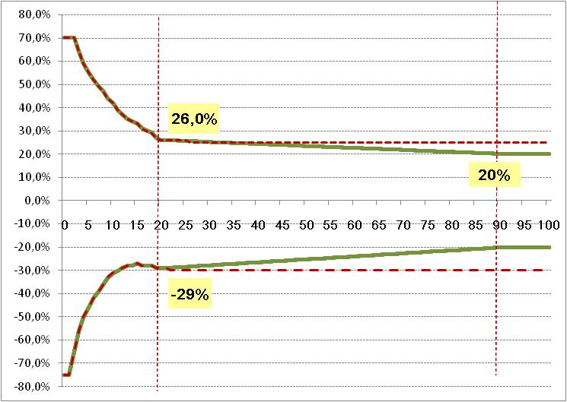
1.c-i. SCR. Riesgo de
tipos de interés (libres de riesgo)
En caso de varias divisas = Suma simple del estrés para cada divisa (similar al sub-módulo de riesgo de cambio)
QIS5 (línea roja)
Especifc. Técnicas Octubre 2012* (verde)
https://eiopa.europa.eu/consultations/qis/insurance/preparatory-forthcoming-assessments/index.html
La comparación se efectuará teniendo en cuenta la capacidad de absorción de pérdidas de las provisiones técnicas (con referencia exclusivamente a este sub-módulo)
en cada uno de los dos escenarios considerados

Slide 14
1.c-ii. SCR. Riesgo de
tipos de interés (libres de riesgo)
Los estreses de tipos son ‘instantáneos’
no se considerarán por tanto acciones futuras de gestión previas o durante el escenario, aunque pueden considerarse las acciones posteriores sin cumplen los requisitos exigidos al efecto
El aumento/descenso de los tipos de interés para cualquier plazo no será nunca inferior a 100 puntos básicos (en el caso de descenso de tipos de interés, los tipos de interés estresados no pueden llegar a ser negativos)
En el caso de participaciones (filiales y entidades participadas) en entidades de crédito y sociedades de inversión definidas en el artículo 92(2) de la directiva de nivel 1 (2009/138/EC)
Participaciones deducidas de fondos propios: se considerarán sólo si el cambio de su valor en el escenario analizado conduce a un aumento de los fondos propios
Participaciones no deducidas de fondos propios: se considerarán de la misma manera que cualquier otra inversión.

Slide 15
1.c-ii. SCR. Riesgo de
tipos de interés (libres de riesgo)
Fórmula actualmente en proceso de evaluación para planes de pensiones
Aplicable sólo cuando existen prestaciones vinculadas a la inflación
Riesgo de tipos de interés
Cálculo del SCR igual que el de seguros, pero los porcentajes de estrés a aplicar a la curva libre de riesgo son el 70 por ciento de los porcentajes de seguros
Riesgo de inflación
Las curvas de inflación estresadas se calculan a partir de la curva de inflación usada en el cálculo de la mejor estimación +/- para cada plazo la variación en términos absolutos (en puntos básicos) resultante del estrés de tipos de interés
Agregación de riesgos de tipos de interés y de inflación
Se consideran riesgos no correlados (correlación = 0 )

Slide 16
INDICE
1. SCR por riesgo de mercado
a. Evaluación de la calidad crediticia de las exposiciones
b. Inversiones deducibles de fondos propios
c. Sub-módulo de riesgo de tipos de interés (libres de riesgo)
d. Sub-módulo de riesgo de diferenciales (spreads)
e. Sub-módulo de riesgo de inmuebles
f. Sub-módulo de riesgo de acciones
g. Sub-módulo de riesgo de divisas
h. Sub-módulo de riesgo de concentración
i. Sub-módulo de riesgo de la prima anti-cíclica
2. SCR por riesgo de contraparte
a. Exposiciones tipo 1 (no diversificables)
b. Exposiciones tipo 2 (diversificables)

Slide 17
1.d. SCR. Riesgo de diferenciales (spread)
SCR_{bonos} por razón de la compra de bonos y préstamos incluidos los préstamos hipotecarios
salvo los sujetos al módulo de contraparte
(préstamos a particulares -venta minorista- cuya garantía es una vivienda residencial y que cumplen las condiciones establecidas al efecto);
Estrés unidireccional (aumento de diferenciales)
+
SCR_{rpl} por razón de la compra de activos representativos de titulizaciones negociadas y otros instrumentos financieros basados en titulizaciones;
Estrés unidireccional (aumento de diferenciales)
+
Estrés
BI-direccional
(aumento y descenso de diferenciales)
SCR_{cd} por razón de derivados de crédito
La comparación se efectuará teniendo en cuenta la capacidad de absorción de pérdidas de las provisiones técnicas (con referencia exclusivamente a este sub-módulo)
en cada uno de los dos escenarios considerados

Slide 18
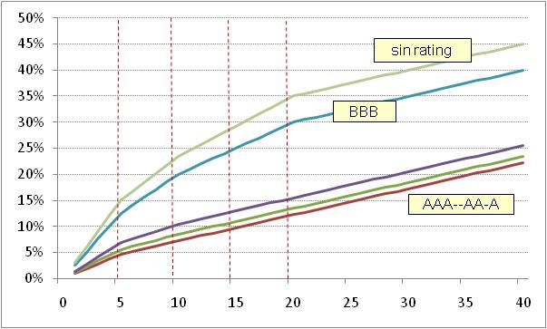
1.d.i.1. SCR. Riesgo de diferenciales (spread)
SCR_{bonos} = Σ (FUP) * valor de mercado del activo ,
El factor de riesgo (FUP) depende de la calidad crediticia del activo y de su duración
La duración debe ser al menos 1 y está limitada de tal manera que SCR_{bonos} no supere el 90 por ciento del valor del bono o del préstamo (FUP <= 0.90 )
Estrés unidireccional (aumento de diferenciales)

Slide 19
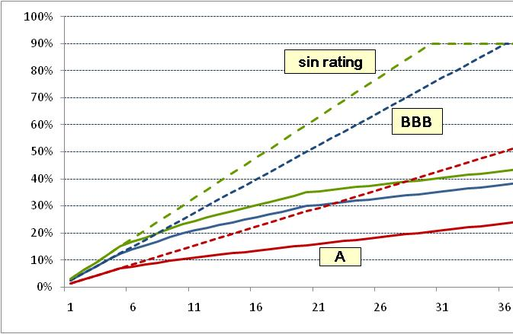
1.d.i.2. SCR. Riesgo de diferenciales (spread)
Cálculo normal Especificaciones Técnicas Octubre 2012* versus Cálculo QIS5
* https://eiopa.europa.eu/consultations/qis/insurance/preparatory-forthcoming-assessments/index.html

Slide 20
1.d.i.3. SCR. Riesgo de diferenciales (spread)
SCR_{bonos} = Σ (FUP) * valor mercado activo ,
Duración (*) |  | 0 | 1 | 2 | 3 | 4 | 5 | 6 | NR
Primeros 5 años |  | 0,90% | 1,10% | 1,40% | 2,50% | 4,50% | 7,50% | 7,50% | 3,00%
Del 6º al 10º |  | 0,53% | 0,58% | 0,70% | 1,50% | 2,51% | 4,20% | 4,20% | 1,68%
Del 11º a 15º |  | 0,50% | 0,50% | 0,50% | 1,00% | 1,80% | 0,50% | 0,50% | 1,16%
Del 15º a 20º |  | 0,50% | 0,50% | 0,50% | 1,00% | 0,50% | 0,50% | 0,50% | 1,16%
Más de 20 |  | 0,50% | 0,50% | 0,50% | 0,50% | 0,50% | 0,50% | 0,50% | 0,50%
(*) La duración debe ser al menos 1 y está limitada de tal manera que SCR_{bonos} no supere el 90 por ciento del valor del bono o del préstamo (FUP <= 0.90 )
En caso de bonos a interés variable se calculará como si fuera un bono fijo con cupones iguales a los tipos a futuro
 | Covered bonds
 | 0 | 1
Primeros 5 años | 0,70% | 0,90%
Más de 5 | 0,50% | 0,50%

Slide 21
1.d.i.4. SCR. Riesgo de diferenciales (spread)
Régimen específico bonos (y préstamos) de gobiernos centrales y bancos centrales
Miembros de la UE
No miembros de la UE
Expresados en su moneda nacional
Expresados en divisa no nacional
Sin calificación por una ECAI
Con calificación por una ECAI
SCR de bonos general
Divisa no nacional
Moneda nacional
factor de riesgo (FUP) = 0 → SCR_{bonos} = cero
También aplica al Banco Central Europeo; a los Bancos de desarrollo multilateral; a las Organizaciones internacionales Anexo VI Parte I Directiva 2006/48/EC (CRD);
Además SCR_{derivados_crédito} = 0 cuando su subyacente sean las exposiciones mencionadas
grado de calidad crediticia = 0 ó 1 : (FUP) = 0 → SCR_{bonos} = cero
Grado calidad crediticia = 2, 3, 4 ó 5. SCR igual a los bonos grado 1, 2, 3 ó 4 respectivamente
Grado de calidad crediticia = 6:
SCR igual al de los bonos de grado 4

Slide 22
1.d.i.4bis. SCR. Riesgo de diferenciales (spread)
Tratamiento en Solvencia II de los bonos (y préstamos) de
gobiernos regionales y autoridades locales
Con el fin de garantizar unas condiciones uniformes de aplicación de este artículo y a los efectos de facilitar el cálculo del módulo por riesgo de mercado al que se refiere el artículo 105(5), el cálculo del módulo del riesgo de contraparte al que se refiere el artículo 105(6), la evaluación de las técnicas de mitigación de riesgos a que se refiere el artículo 101(5), y el cálculo de los provisiones técnicas, EIOPA elaborará un borrador de medidas de implementación técnicas(*) en relación con:
(a) […] listas de exposiciones a gobiernos regionales y autoridades locales que serán tratadas de la misma forma que las exposiciones a sus gobiernos centrales en la medida en que no haya diferencia entre el riesgo de ambos tipos de exposiciones a causa de los poderes específicos de generación de ingresos de los gobiernos regionales o autoridades locales y a causa de la existencia de acuerdos instituciones que específicamente tengan el efecto de reducir el riesgo de fallido;
(*) ITS – legalmente vinculantes una vez aprobadas)

Slide 23
1.d.i.5. SCR. Riesgo de diferenciales (spread)
Régimen específico de las inversiones en entidades (re)aseguradoras
Con calificación por ECAI
Sin calificación por ECAI
Sometidas a Solvencia II
De terceros países equivalentes
De terceros países NO equivalentes
SCR de bonos general
AutorizadaMenos de dos años
AutorizadaMás de dos años
Si cumple su margen de solvencia
NO cumple su margen de solvencia
Hasta que publique el primer SCFR artº 51 de la Directiva
Con ratio 100%
Incumple el MCR
Cumple el MCR
SCR de bonos general
SCR de bonos general
Ratio de solvencia | 196% | 175% | 122% | 95% | 75%
Grado | 1 | 2 | 3 | 4 | 5 y 6
Calibración del grado 6

Slide 24
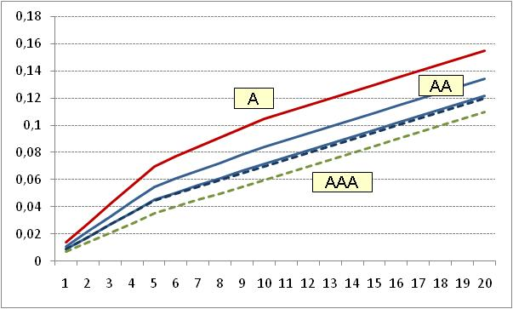
1.d.i.6. SCR. Riesgo de diferenciales (spread)
‘covered bonds’ según se definen en el artículo 22(4) de la directiva 85/611/EEC con una calidad crediticia 0 o 1
Grado Duration_{i} | 0 | 1
Primeros 5 años | 0.7% * Duration_{i} | 0.9% * Duration_{i}
Más de 5 y hasta 10 años | 3.5% + 0.50 %. ( duration_{i} -5) | 4.50% + 0.50%* ( duration_{i} -5)
Duración máxima modificada | 178 años | 176 años
Verde = AAA , Azul = AA , Roja = A
Continua = Bonos ; Discontínua = Covered bonds
Participaciones (filiales y entidades participadas) en entidades de crédito y sociedades de inversión definidas en el artículo 92(2) de la directiva de nivel 1 (2009/138/EC)
Participaciones deducidas de fondos propios: No se considerarán en ningún caso
Participaciones no deducidas de fondos propios: se considerarán de la misma manera que cualquier otra inversión.
Exposiciones en entidades de crédito e instituciones financieras sometidas a la directiva 2006/48/EC (artículos 4(1) y (5)) sin calificación crediticia de una ECAI que cumplan sus normas de solvencia = entidades aseguradoras sin calificación crediticia ECAI asignándose un ratio de solvencia 100%

Slide 25

1.d.i.7. SCR. Riesgo de diferenciales (spread)
Régimen específico para el calce de flujos (casamiento/inmunización)
(este apartado está sujeto a cambios)
El SCR por el riesgo de diferenciales para estas carteras de seguro se calculará aplicando un doble estrés
(1) Para los activos sensibles a los diferenciales de tipos de interés, los estreses generales para dichos diferenciales indicados anteriormente
Para el descuento de los pasivos en los que se aplique el ‘matching adjasutment’, el factor de descuento se determinará conforme a la curva de tipos libres de riesgo más un ‘matching adjustment’ estresado:
MA’ = ( spread + ∆Spread ) – ( Spread_Fundamental + ∆Spread * factor_reducción )
donde ∆Spread = estrés aplicado a los bonos dividido por su duración, y
factor de reducción es el que figura en la siguiente tabla
Calidad crediticia | 0 | 1 | 2 | 3 | 4 | 5 | 6
Factor de reducción | 45 % | 50 % | 60 % | 75 % | 100 % | 100 % | 100 %

Slide 26
1.d.i.8. SCR. Riesgo de diferenciales (spread). Simplificaciones
Calidad crediticia | 0 | 1 | 2 | 3 | 4 | 5 | 6
Factor de riesgo (F) | 0.9% | 1.1% | 1.4% | 2.5% | 4.5% | 7.5% | 7.5%
(*) La calibración del QIS5 para bonos pasa a ser, en las Especificaciones Técnicas Octubre 2012* , la calibración cuando se usa simplificaciones
Calidad crediticia | 0 | 1 | 2 | 3 | 4 | 5 | 6
Duración modificada máxima (años) | 111 | 91 | 71 | 40 | 22 | 13 | 13
(*) En todo caso, deben cumplirse los requisitos exigidos por el artículo 77 para el uso de simplificaciones en el cálculo del SCR

Slide 27
1.d. SCR. Riesgo de diferenciales (spread)
SCR_{bonos} por razón de la compra de bonos y préstamos (incluidos los préstamos hipotecarios salvo los sujetos al módulo de contraparte → préstamos a particulares -venta minorista- cuya garantía es una vivienda residencial y que cumplen las condiciones fijadas al efecto)
Estrés unidireccional (aumento de diferenciales)
+
SCR_{rpl} por razón de la compra de activos representativos de titulizaciones negociadas y otros instrumentos financieros basados en titulizaciones;
Estrés unidireccional (aumento de diferenciales)
+
Estrés
BI-direccional
(aumento y descenso de diferenciales)
SCR_{cd} por razón de derivados de crédito
La comparación se efectuará teniendo en cuenta la capacidad de absorción de pérdidas de las provisiones técnicas (con referencia exclusivamente a este sub-módulo) en cada uno de los dos escenarios considerados

Slide 28
1.d-ii.1. SCR. Riesgo de diferenciales. Titulizaciones
En el caso de inversiones financieras que representen titulizaciones (repackaged loans) (incluidos bonos negociables), deben existir al menos calificaciones de DOS ECAIs
En caso contrario (si sólo hay una calificación de ECAI), se tratará la inversión como una exposición sin calificación crediticia de ECAI.
Repackaged loans
Definidos con referencia a las titulizaciones (securitisation) del artículo 4(36) de la directiva 2006/48/CE (CRD)
«titulización»: operación o mecanismo mediante los cuales el riesgo de crédito asociado a una exposición o conjunto de exposiciones se divide en tramos y que presenta las siguientes características:
a) los pagos de la operación o del mecanismo dependen del rendimiento de la exposición o conjunto de exposiciones; y
b) la subordinación de los tramos determina la distribución de pérdidas durante el período de validez de la operación o del mecanismo;

Slide 29
1.d-ii.2. SCR. Riesgo de diferenciales. Titulizaciones
SCR_{estructurados} = duración modificada * factor de riesgo (FUP) * valor mercado del activo
La duración debe ser al menos 1 y está limitada a un máximo en función de la calidad crediticia del activo
Calidad crediticia | 0 | 1 | 2 | 3 | 4 | 5 | 6
Factor de riesgo FUP'_{i} | 7% | 16% | 19% | 20% | 82% | 100% | 100%
Duración modificada máxima (años) | 6 | 5 | 4 | 2 | 1 | 1 | 1
Titulizaciones con al menos DOS calificaciones de ECAI
‘Re’-titulizaciones con al menos dos calificaciones de ECAI
Calidad crediticia | 0 | 1 | 2 | 3 | 4 | 5 | 6
Factor de riesgo FUP'_{i} | 33% | 40% | 51% | 91% | 100% | 100% | 100%
Duración modificada máxima (años) | 3 | 3 | 2 | 1 | 1 | 1 | 1
Inversiones sin calificación crediticia de ECAI: SCR = 100% de su valor
(incluyen las que sólo tienen una calificación)

Slide 30
1.d-ii.3. SCR. Riesgo de diferenciales. Titulizaciones
Regulación de las inversiones de las entidades aseguradoras en ‘titulizaciones’
Las inversiones en ‘titulizaciones’ están en todo caso sometidas al cumplimiento de normas específicas de buena gobernanza y gestión de riesgos
Requisitos cuantitativos y cualitativos que deben ser verificados por la (re)aseguradora ANTES de efectuar la inversión
Titulizaciones excluidas de cumplir los requisitos por razón de las entidades cuyas deudas se titulizan (o que garantizan las deudas titulizadas)
Obligación de la aseguradora de informar al supervisor en caso de incumplimiento. Si el incumplimiento es material se impondrá una adición de capital. La adición deberá respetar los límites mínimos establecidos
Requisitos cualitativos una vez efectuada la inversión
Obligación de la aseguradora de informar al supervisor en caso de incumplimiento. Posibilidad de adiciones de capital por deficiencias en la gestión y gobierno

Slide 31
1.d. SCR. Riesgo de diferenciales (spread)
SCR_{bonos} por razón de la compra de bonos y préstamos (incluidos los préstamos hipotecarios salvo los sujetos al módulo de contraparte → préstamos a particulares -venta minorista- cuya garantía es una vivienda residencial y que cumplen las condiciones fijadas al efecto)
Estrés unidireccional (aumento de diferenciales)
+
SCR_{rpl} por razón de la compra de activos representativos de titulizaciones negociadas y otros instrumentos financieros basados en titulizaciones;
Estrés unidireccional (aumento de diferenciales)
+
+
Estrés
BI-direccional
(aumento y descenso de diferenciales)
SCR_{cd} por razón de derivados de crédito
La comparación se efectuará teniendo en cuenta la capacidad de absorción de pérdidas de las provisiones técnicas (con referencia exclusivamente a este sub-módulo) en cada uno de los dos escenarios considerados

Slide 32
1.d-iii. SCR. Riesgo de diferenciales. Derivados crédito
Derivados de crédito cuyo subyacente sean exposiciones al BCE, gobiernos centralesy bancos centrales, bancos de desarrollo multilateral y determinadas organizaciones internacionales → SCR_{derivados_crédito}=0
Derivados de crédito que forman parte de la política de mitigación de riesgos en la medida en que el subyacente del derivado de crédito coincida con la exposición del (re)asegurador o el riesgo de base sea inmaterial en cualquier escenario → SCR_{derivados_crédito}=0
Resto de derivados de crédito
SCR_{derivados_crédito}= Mayor reducción en los fondos propios resultante de los dos escenarios siguientes:
Incremento en términos absolutos del diferencial de crédito de los instrumentos subyacentes del derivado de crédito
calidad | 0 | 1 | 2 | 3 | 4 | 5 | 6
incremento | 130 bp | 150bp | 260bp | 450bp | 840bp | 1620bp | 1620bp
Sin calificación por ECAI: 500 puntos básicos
Descenso de un 75 por ciento en términos relativos del diferencial de crédito de los instrumentos subyacentes del derivado de crédito

Slide 33
INDICE
1. SCR por riesgo de mercado
a. Evaluación de la calidad crediticia de las exposiciones
b. Inversiones deducibles de fondos propios
c. Sub-módulo de riesgo de tipos de interés (libres de riesgo)
d. Sub-módulo de riesgo de diferenciales (spreads)
e. Sub-módulo de riesgo de inmuebles
f. Sub-módulo de riesgo de acciones
g. Sub-módulo de riesgo de divisas
h. Sub-módulo de riesgo de concentración
i. Sub-módulo de riesgo de la prima anti-cíclica
2. SCR por riesgo de contraparte
a. Exposiciones tipo 1 (no diversificables)
b. Exposiciones tipo 2 (diversificables)

Slide 34
1.e. SCR. Riesgo de inmuebles
Reducción en los fondos propios resultante de un descenso del 25 por ciento en el valor de mercado de los inmuebles.
¿Tratamiento de las filiales inmobiliarias?
Definición del enfoque del riesgo subyacente = look-through approach:
El SCR se calculará con referencia a cada uno de los activos subyacentes en una inversión.
Se aplica a ...
NO se aplica a ...
Las inversiones en vehículos colectivos y demás inversiones empaquetadas como fondos.
Cualquier exposición indirecta a riesgos de mercado no excluidos de la aplicación de este principio (p.e. SPV inmunización)
Exposiciones indirectas materiales a riesgos de suscripción y contraparte, bajo la condición de que se hayan dictado medidas de nivel 3 vinculantes (ITS) determinando los métodos, hipótesis y parámetros estándar necesarios para cuantificar dichos riesgos.
NO se aplicará a las exposiciones indirectas materiales a riesgos de suscripción y contraparte, en tanto en cuanto NO se dicten medidas de nivel 3 vinculantes (ITS) determinando los métodos, hipótesis y parámetros estándar necesarios para cuantificar dichos riesgos
NO se aplicará a las filiales y entidades participadas tal como se definen en el Artículo 212(1)(b) y 212(2) de la directiva 2009/138/EC.

Slide 35
INDICE
1. SCR por riesgo de mercado
a. Evaluación de la calidad crediticia de las exposiciones
b. Inversiones deducibles de fondos propios
c. Sub-módulo de riesgo de tipos de interés (libres de riesgo)
d. Sub-módulo de riesgo de diferenciales (spreads)
e. Sub-módulo de riesgo de inmuebles
f. Sub-módulo de riesgo de acciones
g. Sub-módulo de riesgo de divisas
h. Sub-módulo de riesgo de concentración
i. Sub-módulo de riesgo de la prima anti-cíclica
2. SCR por riesgo de contraparte
a. Exposiciones tipo 1 (no diversificables)
b. Exposiciones tipo 2 (diversificables)

Slide 36
1.b-i. Inversiones a deducir de los fondos propios básicos
Participaciones (filiales + entidades participadas) (artículo 92(2) directiva 2009/138/EC)
Entidades de crédito y sociedades de inversión
Participaciones en otras entidades
NO se deducen de fondos propios
NO estratégicas o
NO integradas en el cálculo de la solvencia de grupo mediante consolidación
ESTRATÉGICAS (según se definen en el artº 152 ER4)
SÍ integradas en el cálculo de la solvencia de grupo mediante consolidación
SCR de mercado
Sólo por la parte NO deducida de fondos propios
Deducción total referida a una sola entidad
Participaciones que excedan el 10% de
[ capital desembolsado /fondo mutual desembolsado + la reserva de reconciliación + surplus funds - si existen ].
Deducción parcial con referencia al acumulado en todas las entidades
Exceso de todas las participaciones en entidades de crédito o sociedades de inversión (lógicamente sin computar las deducidas totalmente) en relación con el 10% de [ capital desembolsado /fondo mutual desembolsado + la reserva de reconciliación + surplus funds – si existen ].
La deducción se computará en el nivel (tier) en el que la participación incrementó los fondos propios de la entidad participada

Slide 37
1.f.1. SCR. Riesgo de inversiones en el capital
Sub-módulo tipo 1
Inversiones en capital tipo 1: Listadas en mercados regulados de países miembros del EEE o de la OCDE
Sub-módulo tipo 2
Listadas en mercados regulados de países no miembros del EEE o de la OCDE
No listadas en mercados regulados
Private equities (instituciones que invierten en empresas que no están listadas en mercados regulados), hedge funds, materias primas y otras inversiones alternativas
Inversiones no capturadas en los sub-módulos de tipos libres de riesgo, diferenciales o inmuebles.
En particular inversiones en las que el enfoque del activo subyacente no es posible
Se agregan con una correlación 0.75

Slide 38
1.f.2. SCR. Riesgo de inversiones en el capital
Inversiones del artículo 212(1)(b) y 212(2)
(en entidades filiales y participadas)
Resto de inversiones en capital
Estratégicas
No estratégicas
artº 152 ER4 N2
Sub-módulo tipo 1
Deducidas de ff.pp.(*) = 100%
Tipo 1= 39 % +/- ajuste simétrico
Deducidas (*) parcialmente = 22% parte no deducida
Artº 304 directiva = 22%
No deducidas de ff.pp. = 22%
(*) Únicamente las participaciones y financiación subordinada mencionada en el artículo 92(2) de la directiva, el cual se refiere sólo a entidades de crédito y sociedades de inversión sometidas a las directivas UE

Slide 39
1.f.3. SCR. Riesgo de inversiones en el capital
Inversiones del artículo 212(1)(b) y 212(2)
(en entidades filiales y participadas)
Resto de inversiones en capital
Estratégicas
No estratégicas
artº 152 ER4 N2
Sub-módulo tipo 2
Deducidas de ff.pp.(*) = 100%
Tipo 2= 49 % +/- ajuste simétrico
Deducidas (*) parcialmente = 22% parte no deducida
Artº 304 directiva = 22%
No deducidas de ff.pp. = 22%
(*) Únicamente las participaciones y financiación subordinada mencionada en el artículo 92(2) de la directiva, el cual se refiere sólo a entidades de crédito y sociedades de inversión sometidas a las directivas UE

Slide 40
1.f.4. SCR. Riesgo de inversiones en el capital
Participaciones estratégicas
Inversiones en capital de naturaleza estratégica son aquellas inversiones en capital respecto de las cuales el (re)asegurador demuestra:
Que el valor de la inversión en capital tendrá con probabilidad en los siguientes doce meses una volatilidad materialmente menor que el de otras acciones en el mismo período, como resultado de la influencia ejercida por la (re)aseguradora participante en la entidad participada
Que la naturaleza de la inversión es estratégica considerando todos los factores oportunos, incluyendo:
La existencia de una clara decisión estratégica de continuar manteniendo la participación a largo plazo;
La consistencia de dicha decisión con las políticas principales que guían o limitan las acciones del (re)asegurador. Si la (re)aseguradora es a su vez parte de un grupo, la consistencia de dicha estrategia con las políticas principales que guían o limitan las acciones del grupo
La capacidad del asegurador para mantener la participación
La existencia de un vínculo duradero

Slide 41
1.f.5. SCR. Riesgo de inversiones en el capital
Art. 106 de la directiva 2009/138/EC, nivel 1).
Ajuste simétrico en el sub-módulo de accionesI
Se calculará por EIOPA (*) conforme a un método transparente (disponible y reproducible por terceros) en base a la evolución de un índice bursátil que cumpla los siguientes requisitos:
  El índice debe medir el precio de mercado de una cartera de acciones representativa de la naturaleza de las acciones típicamente mantenidas por un (re)asegurador.
  El valor del índice esté disponible para el público
  La frecuencia de publicación del índice (sin ponderar) permita calcular la media considerando su valor actual y el valor del índice durante los 36 últimos meses
donde CI = valor actual del índice. AI = valor promedio en los últimos 36 meses

Slide 42
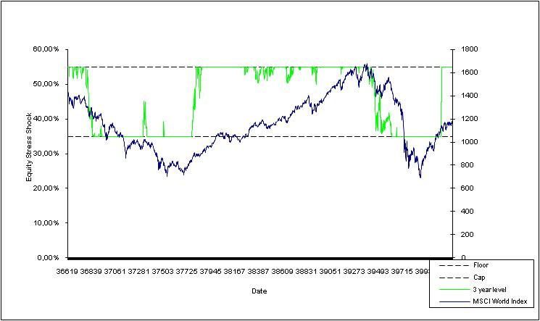
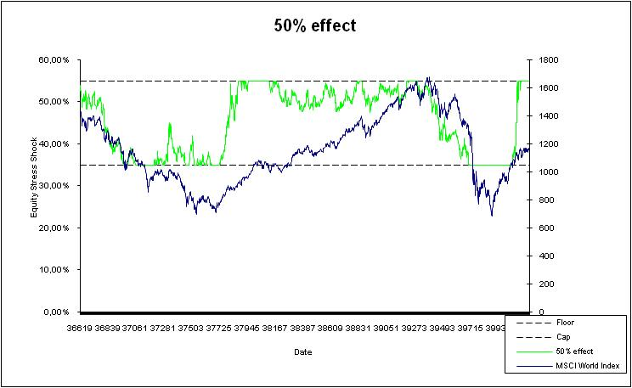
1.f.6. SCR. Riesgo de inversiones en el capital
donde CI = valor actual del índice. AI = valor promedio en los últimos 36 meses

Slide 43
1.f.6. SCR. Riesgo de inversiones en el capital
Entidades vinculadas (artº 212(1)(b) y 212(2) directiva 2009/138/EC)
Artículo 212(1)(b) directiva 2009/138/EC
«empresa vinculada»: toda empresa que sea
(1) una empresa filial (según el artículo 13(15) de la directiva 2009/138/CE, «empresa filial» es toda empresa filial definida en el artículo 1 de la Directiva 83/349/CEE, incluidas las filiales de la misma);
(2) u otra empresa en la que se posea una participación (según el artículo 13(20) de la directiva 2009/1389/EC, propiedad directa o control por otros medios del 20 por ciento de los derechos de votos o del capital)
(3) o bien toda empresa vinculada a otra mediante una relación conforme a lo establecido en el artículo 12, apartado 1, de la Directiva 83/349/CEE;
Artículo 212(2) directiva 2009/138/EC
A efectos del presente título, las autoridades de supervisión considerarán asimismo empresa matriz cualquier empresa que, a juicio de las autoridades de supervisión, ejerza de manera efectiva una influencia dominante en otra empresa.
Asimismo, considerarán empresa filial cualquier empresa sobre la que, a juicio de las autoridades de supervisión, una empresa matriz ejerza de manera efectiva una influencia dominante.
Considerarán, por lo demás, que constituye participación la posesión, directa o indirecta, de derechos de voto o de capital en una empresa sobre la que, en opinión de las autoridades de supervisión, se ejerce de manera efectiva una influencia notable.

Slide 44
1.f.7. SCR. Riesgo de inversiones en el capital
Artículo 1 directiva 83/349/CEE (séptima directiva de sociedades)
1. Los Estados miembros impondrán a toda empresa sujeta a su derecho nacional la obligación de establecer cuentas consolidadas y un informe consolidado de gestión si esta empresa (empresa matriz):
a) tiene la mayoría de los derechos de voto de los accionistas o asociados de una empresa (empresa filial), o
b) tiene el derecho de nombrar o revocar a la mayoría de los miembros del órgano de administración, de dirección o de control de una empresa (empresa filial) y es al mismo tiempo accionista o asociada de esta empresa, o
c) tiene derecho de ejercer una influencia dominante sobre una empresa (empresa filial) de la que es accionista o asociada, en virtud de un contrato celebrado con ella o en virtud de una cláusula estatutaria de tal empresa, cuando el derecho del que dependa esta empresa filial permita que quede sujeta a tales contratos o cláusulas estatutarias; los Estados miembros podrán no prescribir que la empresa matriz sea accionista o asociada de la empresa filial. Los Estados miembros cuyo derecho no prevea tal contrato o tal cláusula estatutaria no estarán obligados a aplicar esta disposición, o
d) sea accionista o asociada de una empresa, y
aa) la mayoría de los miembros del órgano de administración, de dirección o de control de esta empresa (empresa filial), en función durante el ejercicio y en el ejercicio anterior y hasta el establecimiento de cuentas consolidadas, hayan sido nombrados por efecto del solo ejercicio de sus derechos de voto, o

Slide 45
1.f.8. SCR. Riesgo de inversiones en el capital
Artículo 1 directiva 83/349/CEE (séptima directiva de sociedades)
…
bb) que ella sola controle, en virtud de un acuerdo celebrado con otros accionistas o asociados de esta empresa (empresa filial) la mayoría de los derechos de voto de los accionistas o asociados de ésta. Los Estados miembros podrán adoptar disposiciones más detalladas relativas a la forma y contenido de este acuerdo.
Los Estados miembros impondrán, al menos, la reglamentación que figura en el punto bb).
Podrán subordinar la aplicación del punto aa) al hecho de que el porcentaje de la participación sea igual o superior al 20 % de los derechos de voto de los accionistas o asociados. Sin embargo, el punto aa) no será aplicable si otra empresa tiene, respecto a esta empresa filial, alguno de los derechos a que se refieren las letras a), b) o c).
2. Además de los casos contemplados en el apartado 1, los Estados miembros podrán imponer a toda empresa sujeta a su derecho nacional el establecimiento de cuentas consolidadas y de un informe consolidado de gestión cuando:
a) dicha empresa (empresa matriz) pueda ejercer o ejerza efectivamente una influencia dominante o un control sobre otra empresa (empresa filial), o
b) dicha empresa (empresa matriz) y otra empresa (empresa filial) se hallen bajo la dirección única de la empresa matriz.

Slide 46
INDICE
1. SCR por riesgo de mercado
a. Evaluación de la calidad crediticia de las exposiciones
b. Inversiones deducibles de fondos propios
c. Sub-módulo de riesgo de tipos de interés (libres de riesgo)
d. Sub-módulo de riesgo de diferenciales (spreads)
e. Sub-módulo de riesgo de inmuebles
f. Sub-módulo de riesgo de acciones
g. Sub-módulo de riesgo de divisas
h. Sub-módulo de riesgo de concentración
i. Sub-módulo de riesgo de la prima anti-cíclica
2. SCR por riesgo de contraparte
a. Exposiciones tipo 1 (no diversificables)
b. Exposiciones tipo 2 (diversificables)

Slide 47
1.g. SCR. Riesgo de divisas
EIOPA calibrará los estrés para las divisas con banda de fluctuación respecto del euro
Se establecen normas para determinar la divisa de las participaciones en capital tipo 1, tipo 2 y de los inmuebles
En el caso de participaciones (filiales y entidades participadas) en entidades de crédito y sociedades de inversión definidas en el artículo 92(2) de la directiva de nivel 1 (2009/138/EC)
Participaciones deducidas de fondos propios: se considerarán sólo si el cambio de su valor en el escenario analizado conduce a un aumento de los fondos propios
Participaciones no deducidas de fondos propios: se considerarán de la misma manera que cualquier otra inversión.
La comparación se efectuará teniendo en cuenta la capacidad de absorción de pérdidas de las provisiones técnicas (con referencia exclusivamente a este sub-módulo) en cada uno de los dos escenarios considerados

Slide 48
INDICE
1. SCR por riesgo de mercado
a. Evaluación de la calidad crediticia de las exposiciones
b. Inversiones deducibles de fondos propios
c. Sub-módulo de riesgo de tipos de interés (libres de riesgo)
d. Sub-módulo de riesgo de diferenciales (spreads)
e. Sub-módulo de riesgo de inmuebles
f. Sub-módulo de riesgo de acciones
g. Sub-módulo de riesgo de divisas
h. Sub-módulo de riesgo de concentración
i. Sub-módulo de riesgo de la prima anti-cíclica
2. SCR por riesgo de contraparte
a. Exposiciones tipo 1 (no diversificables)
b. Exposiciones tipo 2 (diversificables)

Slide 49
1.h.1. SCR. Riesgo de concentración
(correlación 0)
calidad | 0 | 1 | 2 | 3 | 4 | 5 | 6
factor de riesgo gi | 12% | 12% | 21% | 27% | 73% | 73% | 73%
Inmuebles: 12%.
calidad | 0 | 1 | 2 | 3 | 4 | 5 | 6
umbral | 3,0% | 3,0% | 3,0% | 1,5% | 1,5% | 1,5% | 1,5%
Inmuebles: 10%.

Slide 50
1.h.2. SCR. Riesgo de concentración
Exposición a ‘nombres’ individualizados
El SCR por riesgo de concentración se calculará separadamente por exposiciones a nombres individualizados (single names exposures).
Las exposiciones a un mismo grupo (tal como se define el concepto de ‘grupo’ en el artículo 212 de la directiva 2009/138/EC) o a un mismo conglomerado financiero (según se define en el artículo 2(14) de la FCD) serán consideradas como una sola exposición.
Los inmuebles en el mismo edificio serán considerados como una sola propiedad.
La calidad crediticia de una exposición a un nombre será el resultado redondeado obtenido al calcular la media de las calidades crediticias de cada exposición con dicha contraparte, ponderando cada exposición en función de su importe. A estos solos efectos las exposiciones sin calificación crediticia por una ECAI se considerará como si tuviera una calidad de grado 5.

Slide 51
1.h.3. SCR. Riesgo de concentración
Base de cálculo
La base de cálculo del módulo de concentración (parámetro Assets en el denominador) NO incluirá:
1º.- Activos que materializan seguros en los que el tomador asume el riesgo de la inversión
2º.- Exposiciones a entidades del mismo grupo que el (re)asegurador:
La contraparte está sujeta a supervisión prudencial;
La contraparte es objeto de consolidación total;
La contraparte está sujeta a la misma evaluación de riesgos, medida y control de procedimientos que el (re)asegurador;
La contraparte está establecida en la UE;
No ha impedimentos legales o de facto, actuales o previsibles, para una inmediata transferencia de fondos o pago de deudas desde la contraparte a favor del (re)asegurador;
3º.- Valor de las participaciones definidas en el artículo 92(2) de la directiva 2009/138/EC en entidades de crédito y sociedades de inversión;
4º.- Activos capturados en el módulo del riesgo de contraparte.

Slide 52
1.h.4. SCR. Riesgo de concentración
Régimen específico de las inversiones en entidades (re)aseguradoras
Con calificación por ECAI
Sin calificación por ECAI
Sometidas a Solvencia II
De terceros países equivalentes
De terceros países NO equivalentes
SCR general
artº 169(5) N2
AutorizadaMenos de dos años
AutorizadaMás de dos años
Si cumple su margen de solvencia
NO cumple su margen de solvencia
Hasta que publique el primer SCFR artº 51 de la Directiva 2009/138/CE
Con factor
64.5%
Incumple el MCR
Cumple el MCR
SCR general → factor 73%
Factor de riesgo=73.0%
Ratio de solvencia | 196% | 175% | 122% | 100% | <=95
factor | 12.0% | 21.0% | 27.0% | 64.5% | 73.0%

Slide 53
1.h.6. SCR. Riesgo de concentración
Régimen específico bonos (y préstamos) de gobiernos centrales y bancos centrales
Miembros de la UE
No miembros de la UE
Expresados en su moneda nacional
Expresados en divisa no nacional
Sin calificación por una ECAI
Con calificación por una ECAI
SCR de bonos general
Divisa no nacional
Moneda nacional
factor de riesgo (FUP) = 0 → SCR_{concentración} = cero
También aplica al Banco Central Europeo; a los Bancos de desarrollo multilateral; a las Organizaciones internacionales Anexo VI Parte I Directiva 2006/48/EC (CRD);
artº 170(5) N2
grado de calidad crediticia = 0 ó 1 : (FUP) = 0 → SCR_{concentración} = cero
Grado calidad crediticia = 2, 3, 4 ó 5. SCR igual a los bonos grado 1, 2, 3 ó 4 respectivamente
Grado de calidad crediticia = 6:
SCR igual al de los bonos de grado 4

Slide 54
1.h.7. SCR. Riesgo de concentración
Otras normas específicas
Depósitos bancarios. Tendrán una carga de capital CERO si:
El valor total de la exposición está cubierto por un mecanismo de garantía gubernamental en la Unión Europea;
La garantía es aplicable al (re)asegurador sin limitación alguna;
No existe doble cómputo de tal garantía con otro cualquiera de los elementos de cálculo del SCR.
En el caso de participaciones (filiales y entidades participadas) en entidades de crédito y sociedades de inversión definidas en el artículo 92(2) de la directiva de nivel 1 (2009/138/EC)
Participaciones deducidas de fondos propios: no se consideran en caso alguno
Participaciones no deducidas de fondos propios: se considerarán de la misma manera que cualquier otra inversión.
‘Covered bonds’ (según se definen en el artº 22(4) de la directiva 85/611/EEC), siempre que tengan una calidad crediticia de grado 0 ó 1 :
Umbral del 15 por cien
No acumulación de exposiciones = cada emisión es una exposición separada

Slide 55
INDICE
1. SCR por riesgo de mercado
a. Evaluación de la calidad crediticia de las exposiciones
b. Inversiones deducibles de fondos propios
c. Sub-módulo de riesgo de tipos de interés (libres de riesgo)
d. Sub-módulo de riesgo de diferenciales (spreads)
e. Sub-módulo de riesgo de inmuebles
f. Sub-módulo de riesgo de acciones
g. Sub-módulo de riesgo de divisas
h. Sub-módulo de riesgo de concentración
i. Sub-módulo de riesgo de la prima anti-cíclica
2. SCR por riesgo de contraparte
a. Exposiciones tipo 1 (no diversificables)
b. Exposiciones tipo 2 (diversificables)

Slide 56
SCR. Riesgo por la prima anti-cíclica
Estrés del 100 por ciento
No supone neutralizar totalmente el efecto de la prima anti-cíclica
Ejemplo:
Si la aplicación de la prima anti-cíclica minora las provisiones técnicas en 1.000
→ los fondos propios aumentan en 1.000
→ el sub-módulo de SCR por prima anti-cíclica aumenta en 1.000
→ los beneficios de diversificación del módulo de mercado aumentan en 250
( 250 = 1.000 * 25% ; 25% ≈ 36 / 136 )
→ el SCR de mercado aumenta en 750 (750 = 1.000 – 250)
→ los beneficios de diversificación en el SCR básico bruto aumentan en 135
( 135 ≈ 750 * 18% ; 18% ≈ 32 / 180 )
→ el SCR básico bruto aumenta en 615 (615 = 750 – 135)
→ la capacidad de absorción de impuestos y provisiones técnicas aumenta en 225 ( 225 ≈ 615 * 36% ; 36% ≈ 57 / 156 )
→ el SCR neto aumenta en 390 (390 = 615 – 225)
Este módulo está sujeto a cambios
Correlación CERO con los demás sub-módulos del riesgo de mercado
(también el sub-módulo de diferenciales que en QIS5 correlacionó -0.5)

Slide 57
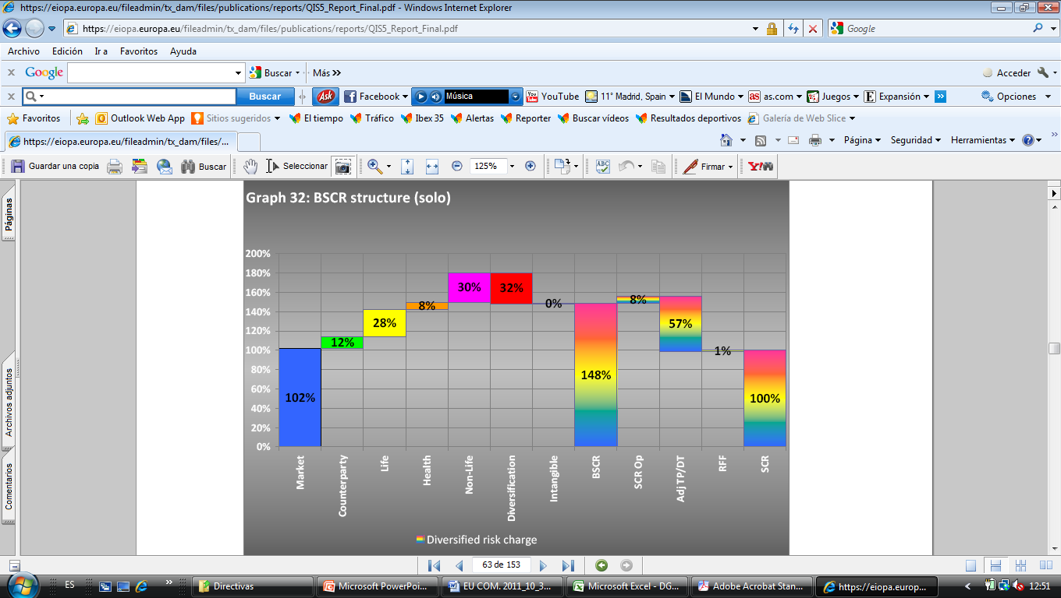
Fuente: EIOPA QIS5 report. Página 63. https://eiopa.europa.eu/fileadmin/tx_dam/files/publications/reports/QIS5_Report_Final.pdf

Slide 58
INDICE
1. SCR por riesgo de mercado
a. Evaluación de la calidad crediticia de las exposiciones
b. Inversiones deducibles de fondos propios
c. Sub-módulo de riesgo de tipos de interés (libres de riesgo)
d. Sub-módulo de riesgo de diferenciales (spreads)
e. Sub-módulo de riesgo de inmuebles
f. Sub-módulo de riesgo de acciones
g. Sub-módulo de riesgo de divisas
h. Sub-módulo de riesgo de concentración
i. Sub-módulo de riesgo de la prima anti-cíclica
2. SCR por riesgo de contraparte
a. Exposiciones tipo 1 (no diversificables)
b. Exposiciones tipo 2 (diversificables)

Slide 59
2.i. SCR. Riesgo de fallido de contraparte
Sub-módulo tipo 1
(a) Mitigantes, incluidos reaseguro, titulizaciones de riesgos de seguro y derivados(*);
(b) Tesorería (según se define en el artículo 6 item F de la directiva de cuentas anuales de seguros 91/674/EEC) ;
(c) Depositos con cedentes si su número no excede de 15;
(d) Fondos propios exigidos pendientes de desembolsar si el número de exposiciones individuales (‘single name exposures’) es menor de 15;
(e) Protección vendida por el asegurador que le pueda crear obligaciones de pago en función del status de crédito o fallido de una contraparte (incluyendo garantías, letras de crédito, letras de comfort)
Sub-módulo tipo 2
Las exposiciones que no son tipo 1 ni están cubiertas por el sub-módulo de diferenciales.
En particular:
(a) Cantidades recuperables de intermediarios;
(b) Créditos contra los tomadores;
(c) Hipotecas que cumplan los requisitos del artículo 174 ter;
(d) Depositos con cedentes si su número excede de 15 (**);
(e) Fondos propios exigidos pendientes de desembolsar si el número de exposiciones individuales (‘single name exposures’) excede de 15 (**).
(**) El (re)asegurador puede tratar, a su discreción, estas dos categorías de exposiciones como tipo 1
(*) incluirán las garantías de inversión relativas a contratos de seguro que un tercero otorgue a los tomadores, cuando el (re)asegurador asuma tal garantía en caso de fallido del tercero
Se agregan con una correlación 0.75

Slide 60
2.ii. SCR. Riesgo de fallido de contraparte
Exposiciones excluidas
(a) El riesgo de crédito transferido a través de un derivado de crédito → sub-módulo de diferenciales;
(b) El riesgo de crédito de deuda emitida por todo tipo de SPVs (se ajusten o no a la definición del artículo 13(26) de la directiva 2009/138/EC) → submódulo de diferenciales;
(c) El riesgo de suscripción de los seguros y reaseguros de crédito y caución (ramos 9, 21 y 28 del anexo 1 de la directiva de nivel 1) → sub-módulo del riesgo no vida;
(d) El riesgo de crédito de las hipotecas que no cumplan los requisitos establecidos → sub-módulo de diferenciales
Cálculo de las exposiciones individualizadas (‘single name exposures’) (
Las exposiciones a un mismo grupo de empresas (‘corporate group’) o pool (‘pooling arrangement’) serán consideradas como una sola exposición),…
salvo en el caso de un pool bajo la condición de que se dicten disposiciones vinculantes de nivel 3 (ITS) especificando los métodos, hipótesis y parámetros estándar precisos para cuantificar la probabilidad de fallido (PD) y pérdidas esperada (LGD) de los diferentes miembros del pool a efectos del cálculo del SCR por riesgo de contraparte;

Slide 61
2.iii. SCR. Riesgo de fallido de contraparte
SCR contraparte para exposiciones tipo 1
SCR contraparte para exposiciones tipo 2
SCR contraparte resultado de agregar el SCR para las exposiciones tipo 1 y el SCR para exposiciones tipo 2
Se agregan con una correlación 0.75

Slide 62
2.iv. SCR. Riesgo de fallido de contraparte
SCR contraparte para exposiciones tipo 1
V = varianza de la distribución de pérdidas de las exposiciones tipo 1
SCR
tipo 1
Cálculo por parejas de exposiciones conforme a su nivel de PD
V =
+
Cálculo para cada nivel de PD
f( probabilidad de default PD , pérdidas esperada en caso de fallido LGD )

Slide 63
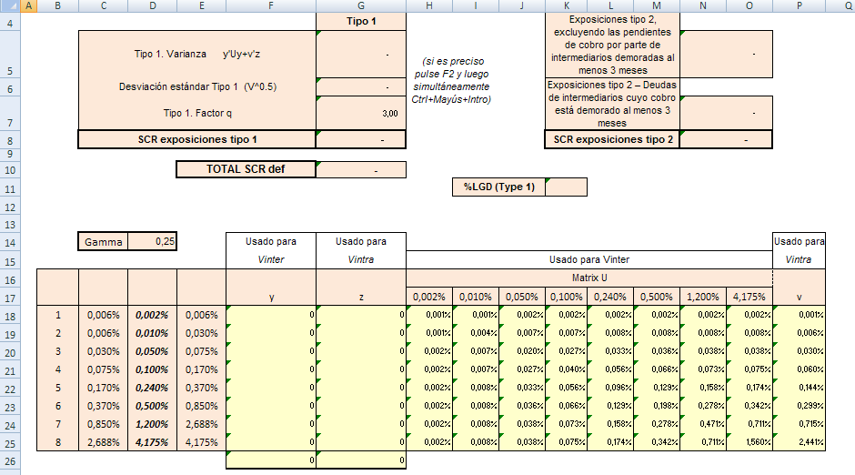

Slide 64
2.v. SCR. Riesgo de fallido de contraparte
Pérdidas esperada si fallido (LGD)
Probabilidad de fallido (PD)
LGD = función de
valor mercado balance SII;
efecto mitigante (RM) ; ajuste por garantía (RAVC)
Exposiciones con calificación crediticia ECAI
(2),(3),(4) y (5) Aseguradoras sin calificación crediticia ECAI
(6) Entidades de crédito UE sin calificación crediticia ECAI
(7) Otras exposiciones
LGD →
(2) Reaseguro
(3) Derivados
(4) Hipotecas
(5) FF.PP.no desemb
(6) Otros
Simplificación
Agrupación de exposiciones
Simplificaciones
RM general
RM reaseguro
RM reasgº proporc.
Mitigantes RM →
Simplificaciones
RAVC general.
RAVHipotecas.
RAVC →

Slide 65
2.vi. SCR. Riesgo de fallido de contraparte
LGD de un ‘nombre’ =
+ suma de las LGD de cada exposición individual a dicha contraparte.
Deudas ante dicha contraparte si las mismas pueden cancelarse en caso de fallido de la contraparte y el derecho de cancelación cumple los requisitos de los mitigantes admisibles
y las deudas no deben pagarse antes de que la exposición desaparezca
Pérdidas esperada si fallido (LGD)
LGD = función de
valor mercado balance SII;
efecto mitigante (RM) ; ajuste por garantía (RAVC)
LGD →
(2) LGD_reaseguro = max [ 50%/90%*( Recuperable + RM ) – F * collateral ; 0 ]
(3) LGD_derivado = max [ 90%*( Valor_derivado + RM ) – F’ * collateral ; 0 ]
(4) LGD_hipotecas = max [ Valor_hipoteca – 80% RAVhipoteca ; 0 ]
(5) FF.PP.no desem (LGD = nominal – valor en balance )
(6) Otros = valor en el balance de solvencia
F = 100% ó 50%
F’ = 100% ó 90
RM (mitigantes)
RAVC (garantías)

Slide 66
2.vii. SCR. Riesgo de fallido de contraparte
Pérdidas esperada si fallido (LGD)
LGD = función de
valor mercado balance SII;
efecto mitigante (RM) ; ajuste por garantía (RAVC)
El efecto mitigante (RM) de un reaseguro/titulización aseguradora o derivados sobre los módulos de mercado o suscripción el SCR de mercado o de suscripción es la diferencia entre los dos siguientes requerimientos de capital:
(a) El SCR hipotético si el reaseguro, la titulizacion o el derivado no hubieran existido;
(b) El SCR realmente calculado para dichos módulos
LGD
RM (Mitigantes) →
Simplificaciones en el cálculo del efecto mitigante (RM)
General. Cálculo como suma de sub-módulos
RM reaseguro general. Prorrateo
RM reaseguro proporcional. Prorrateo
RAVC (garantías)

Slide 67
2.viii. SCR. Riesgo de fallido de contraparte
Valor ajustado de una garantía (RAVC)
[ SCR_mercado hipotético bajo el supuesto de que los citados activos no son considerados
Valor activos mantenidos como colateral aplicando normas de Solvencia II
(artº 75 directiva nivel 1 )
*
-
ajuste por riesgo de mercado’
Porcentaje
-
SCR_mercado hipotético bajo el supuesto de que los citados activos son incluidos en el cálculo
RAVC=100% *(Valor activos – ARM)
El colateral está compuesto por activos cuya propiedad se ha traspasado al (re)asegurador y se cumplen los requisitos establecidos
Colateral está compuesto por activos custodiados por un depositario:
el asegurador tiene derecho a liquidar o quedarse con los activos en caso de fallido de la contraparte + el asegurador tiene derecho a liquidar o quedarse con los activos en caso de fallido del depositario que custodia los activos mantenidos como colateral
RAVC=90%* (Valor activos – ARM)
El colateral está compuesto por activos que son custodiados por un depositario:
El colateral cumple los requisitos exigidos a los mitigantes financieros
+ el asegurador tiene derecho a liquidar o quedarse con los activos en caso de fallido de la contraparte
RAVC = 0%
En cualquier otro caso

Slide 68
2.ix. SCR. Riesgo de fallido de contraparte
Probabilidad de fallido (PD)
Exposiciones con calificación crediticia ECAI
(2),(3),(4) y (5) Aseguradoras sin calificación crediticia ECAI
(6) Entidades de crédito UE sin calificación crediticia ECAI
(7) Otras exposiciones
Calidad | 0 | 1 | 2 | 3 | 4 | 5 | 6
PD (%) | 0.002 | 0.01 | 0.05 | 0.24 | 1.20 | 4.175 | 4.175
Exposiciones sin calificación de una ECAI, que no tengan un régimen específico: 4.175 %
Simplificación
Agrupación de exposiciones, tomando como PD la más alta de todas las exposiciones agrupadas

Slide 69
2.x. SCR. Riesgo de fallido de contraparte
Régimen específico de las inversiones en entidades (re)aseguradoras
Con calificación por ECAI
Sin calificación por ECAI
Sometidas a Solvencia II
De terceros países equivalentes
De terceros países NO equivalentes
SCR general
AutorizadaMenos de dos años
AutorizadaMás de dos años
Si cumple su margen de solvencia
NO cumple su margen de solvencia
Hasta que publique el primer SCFR artº 51 de la Directiva
PD
0.50%
SCR general → PD = 4.175
Incumple el MCR
Cumple el MCR
PD = 4.175 %
Ratio solvencia | 196 | 175 | 150 | 125 | 122 | 100 | 95 | 75
PD | 0.01 | 0.05 | 0.1 | 0.2 | 0.24 | 0.5 | 1.2 | 4.175

Slide 70
CONCLUSIONES
1. Las entidades aseguradoras deben establecer políticas de inversión que presten especial atención a los requisitos cualitativos (Pilar 2) en relación con las inversiones, y a los requerimientos fijados respecto de las mismas en el cálculo estándar del SCR.
2. En particular, esta previsto que las medidas de implementación establezcan un completo conjunto de requisitos para admitir el uso de mitigantes de riesgo a efectos de reducir el SCR estándar
3. Las medidas de implementación* establecerán un completo conjunto de requisitos cualitativos y cuantitativos en relación con la compra de activos representativos de ‘titulizaciones’
4. Las aseguradoras deben tener en funcionamiento procedimientos de cálculo y gestión que permitan la evaluación del impacto en el SCR de las decisiones de inversión.
Estos procedimientos implican capacidades suficientes para valorar todos los activos en cartera y medir sus riesgos.
*Las Especificaciones técnicas publicadas por EIOPA en Octubre 2012 recogen los posibles requisitos que deben establecer las medidas de implementación.(https://eiopa.europa.eu)

Slide 71

¡Gracias por su atención!

